Slide 1
LP Spectroscopies
Niveau : L2
Prérequis :
Optique géométrique : relations de Snell-Descartes, prisme
Critère de Rayleigh
Optique ondulatoire, diffraction, interférence
Courtois Théo

Slide 2
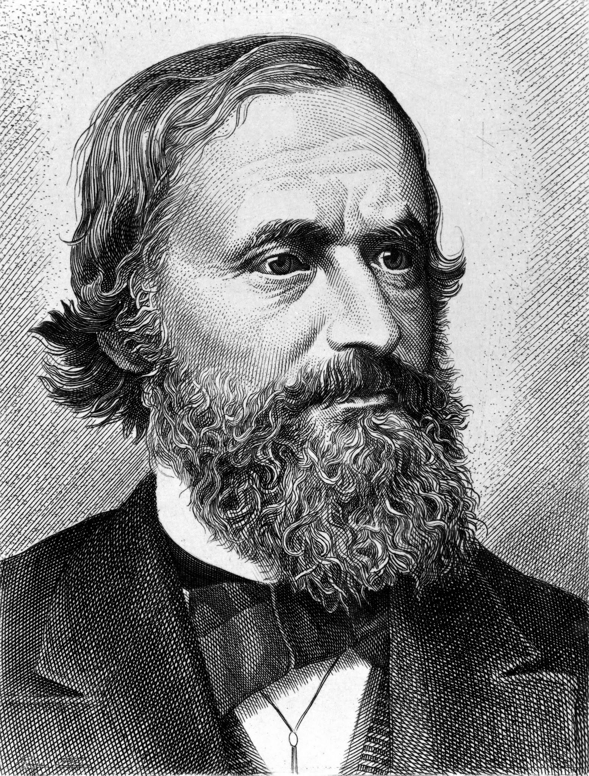
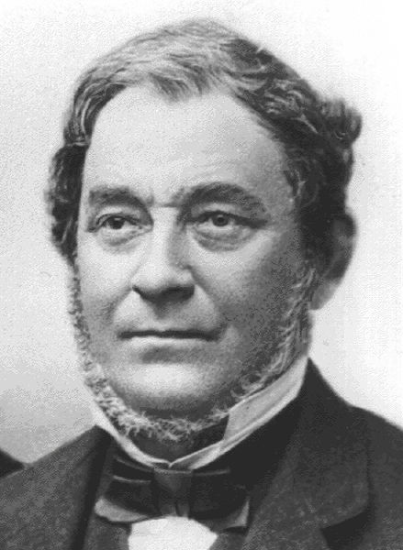
Auguste Comte (1798-1857)
Le physicien Gustav Kirchhoff
Le chimiste Robert Bunsen

Slide 6
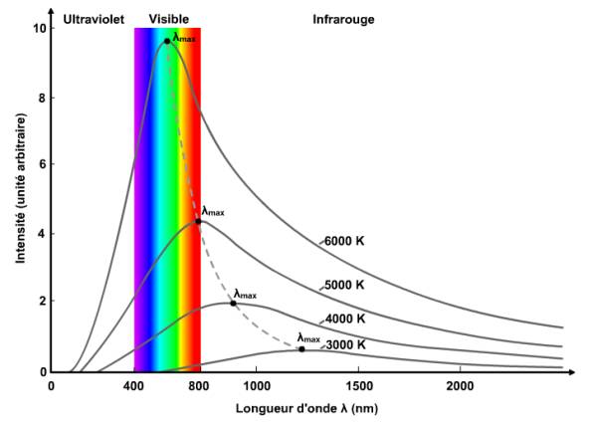

Slide 7
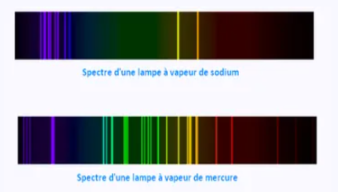

Slide 10
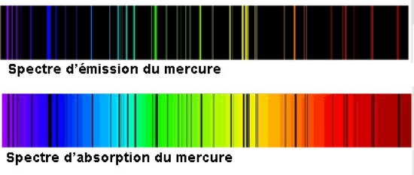

Slide 12
Lois de Kirchhoff

Slide 17
Le spectromètre à prisme

Slide 18
Spectre du soleil : Raies de Fraunhofer
Les raies D sont dues au Sodium,
Les raies H et K au Calcium
Les raies C, F, f et h à l'Hydrogène

Slide 19
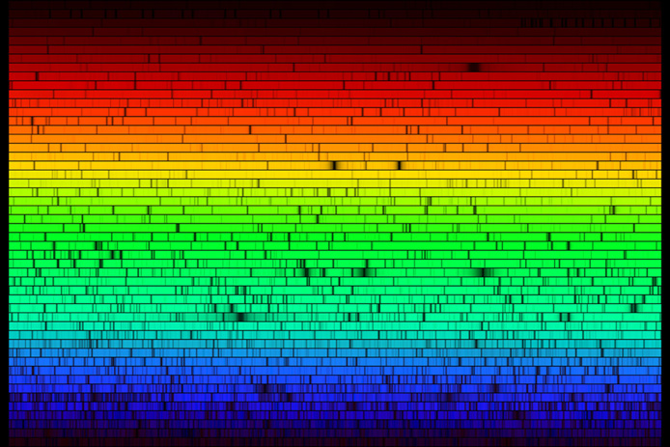

Slide 21
https://youtu.be/ieoeY5naNQ4?t=68

Slide 23
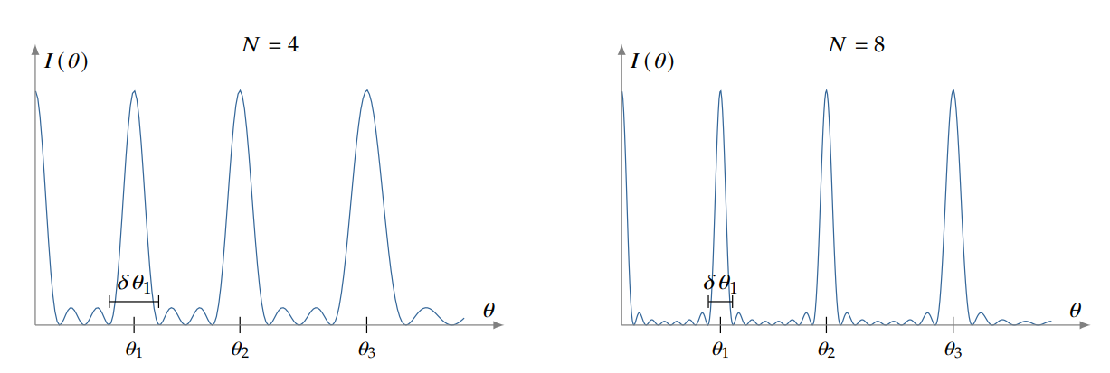
N le nombre de traits illuminés pour une source monochromatique

Slide 25
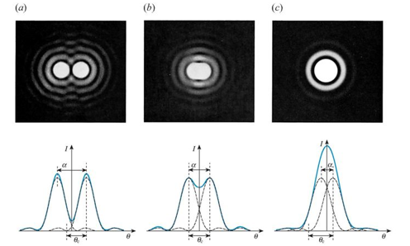

Slide 27
://femto-physique.fr/optique/interference-a-N-ondes.php
Doublet sodium

Slide 29
http://ressources.univ-lemans.fr/AccesLibre/UM/Pedago/physique/02/optiondu/blaze.html

Slide 33
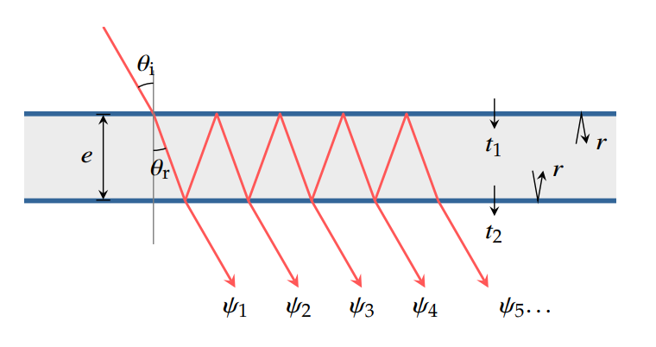
Interféromètre de Fabry Perot

Slide 35
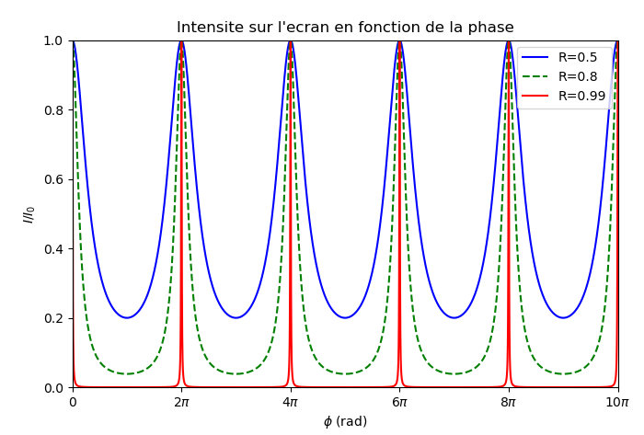

Slide 37
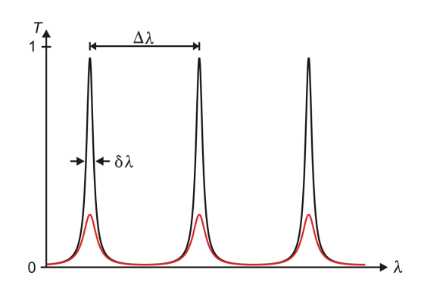
Finesse

Slide 41
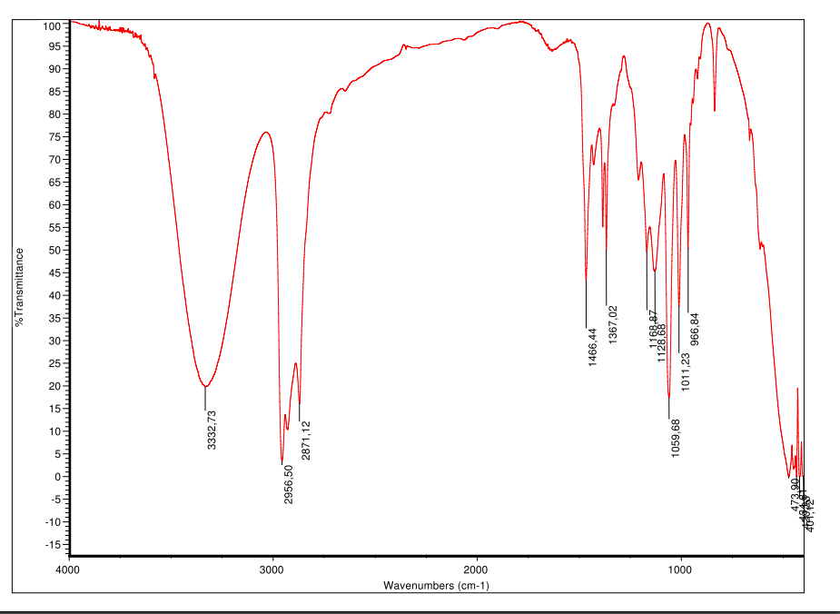
Spectroscopie IR

